Slide 1
Varnost na spletu
Drago Slavinec

Slide 2
Nasveti za učence
Splet je krasna stvar, dokler te povezuje s svetom, prijatelji in novimi zanimivostmi.
Ko te omreži tako, da ti zmanjka časa za življenje v živo, pa ves ta spletni svet v resnici ni več tako lep.
Lahko ti vzame dobro počutje, prijatelje in nadzor nad samim seboj.
Spoznaj pravočasno znake pretirane uporabe spleta in pazi nase!
Naj splet ostane na lepši strani tvojega zanimivega življenja.

Slide 3
Kako vem, kdaj je preveč?
Ko nimaš več časa za prijatelje in druženje, ker komaj čakaš, da vstopiš v svet družbenih omrežij, računalniških iger in drugih spletnih zapeljivosti, se odmikaš od ljudi.
Lahko se zgodi, da se vse težje pogovarjaš iz oči v oči in da se oglasi tudi tvoje telo:
pojavijo se lahko glavoboli,
boleče zapestje,
nihanje telesne teže
in podobni neprijetni znaki.

Slide 4
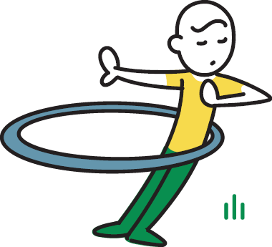
Kako vem, kdaj je preveč?
Ko ne moreš zmanjšati ali prenehati s preverjanjem družbenih omrežij,
z računalniškimi igricami ali s kakšnimi drugimi spletnimi dejavnostmi,
kadar to sam hočeš in si to na tihem želiš, je stvar že zelo resna.
Če poskušaš in ne gre, je to zanesljiv znak, da je tvoja uporaba spleta pretirana.

Slide 5
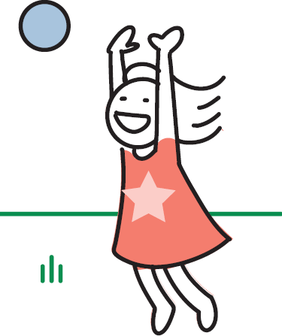
Kaj naj naredim?
Postani gospodar svojega časa.
Naj te splet ne zapelje kadar koli in kjer koli.
Spremeni svoje spletne navade.
Organiziraj se.
Natančno si določi čas, kdaj si na spletu in kdaj te tam ni.
Razmisli o svojih razlogih uporabe spleta.
Poišči si nove dejavnosti.
Načrtuj druženje s prijatelji, rekreacijo, čas za glasbo in za vse drugo, kar te veseli.

Slide 6
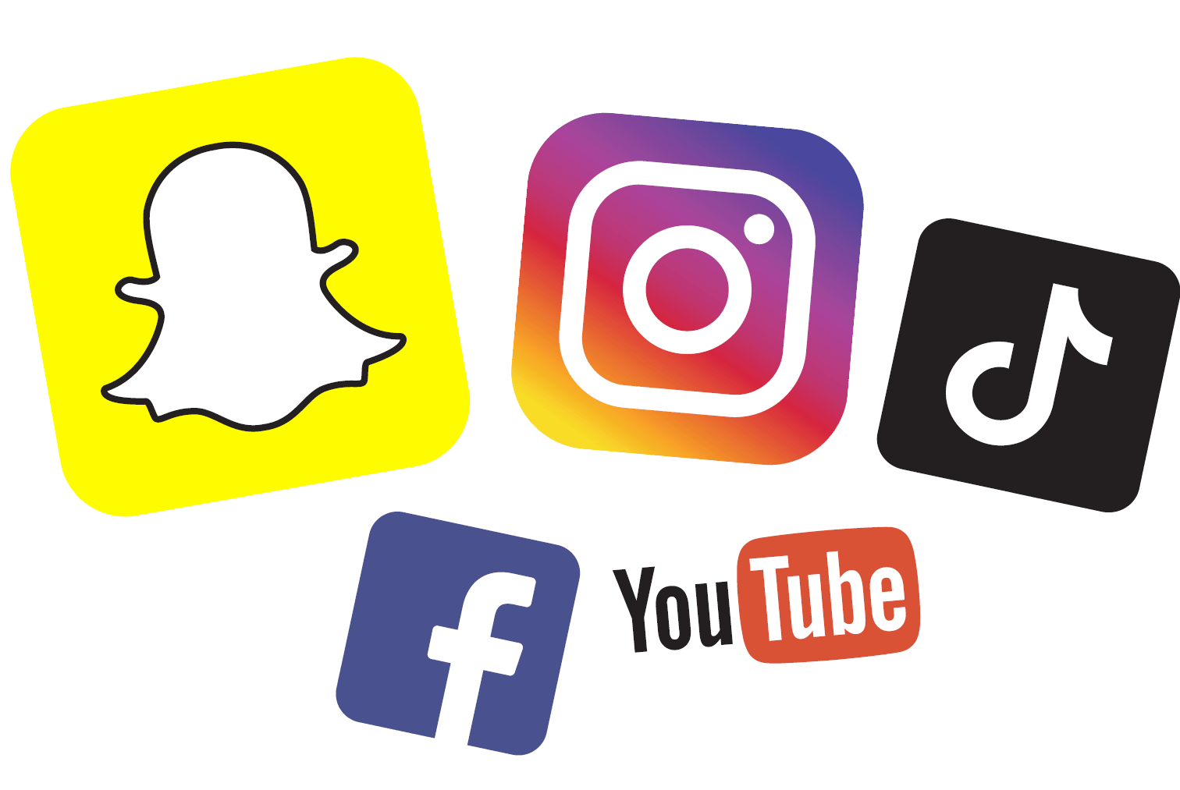
Družbena omrežja Super so, dokler jih uporabljaš varno!
družbena omrežja (instagram, snapchat, tiktok, viber, youtube, facebook, twitter in druga) te lahko danes v trenutku povežejo skoraj z vsakim Zemljanom.
A prav tako lahko skoraj vsakemu Zemljanu omogočijo, da pogleda naravnost v tvoje zasebno življenje.
Ne bodi kot lutka v izložbi.
Ti odločaj in nadzoruj, kdo lahko ima stik s tabo.
Zaščiti svojo zasebnost na družbenih omrežjih

Slide 7
Sestavi zapleteno geslo
Ne olajšaj nikomur dostopa do tvojih uporabniških računov!
Sestavi zapleteno geslo.
Vsebuje naj najmanj 8 znakov in med njimi naj bodo tako velike kot male črke, številke in vsaj en od ostalih znakov na tipkovnici (npr. !, #,%,&,*,…).
Gesla ne zaupaj nikomur!
Pomagaj si npr. s kakšnim lastnim priljubljenim ali malce prismojenim stavkom, ki ga z uporabo začetnic besed spremeniš v geslo.
Stavek »Moj kuža Piki ima 4 tačke in 2 ušesi!« postane geslo MkPi4t&2u!

Slide 8
Zaščiti osebne podatke
TINNG! To je kratica, s katero si lažje zapomniš, da so Telefonska številka, polno Ime, domač Naslov, Načrti, kam se odpravljaš in podobno, ter Geslo tisti podatki, s katerimi smo na družbenih omrežjih še posebej previdni.
Ne širi jih kar tako naokoli!
Pri omrežjih, ki to omogočajo, uporabljaj nastavitve, s katerimi lahko določiš, kdo od tvojih spletnih znancev lahko vidi katere tvoje podatke in objave.

Slide 9
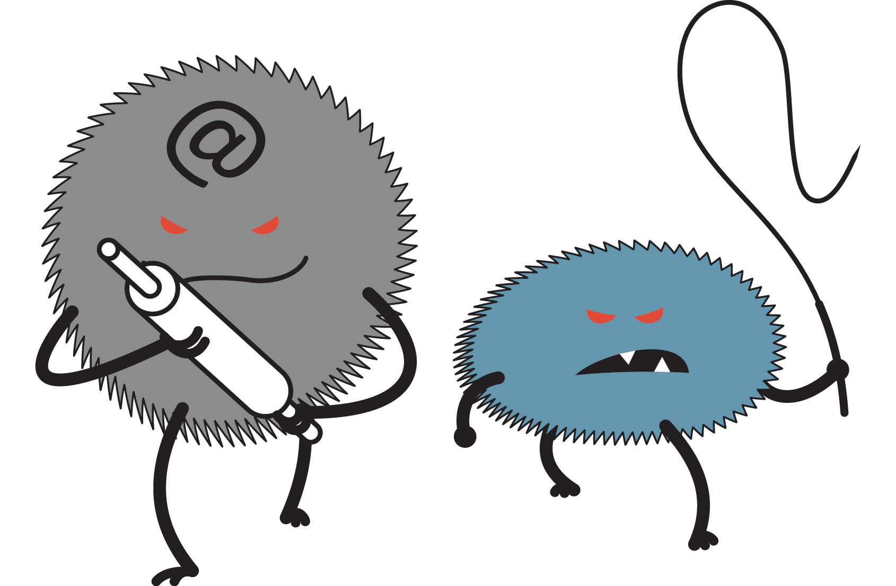
Spletno nasilje Bodi proti!
Ko te kdo udari, užali, prizadene, občutiš bolečino, nelagodje, strah.
Ko kdo vdre v tvojo zasebnost, se pojavijo jeza, sram, občutek ogroženosti.
Ko se to zgodi na spletu, prek elektronske pošte ali družbenih omrežij, na forumu ali v klepetalnici, na mobilnem telefonu ali prek drugih komunikacijskih sredstev, podobno boli, občutek nemoči pa je lahko še večji.
Zato: varuj sebe, ne ogrožaj drugih.
Ni zabavno, kar zaboli. Šala ni šala, kadar koga udari.

Slide 10
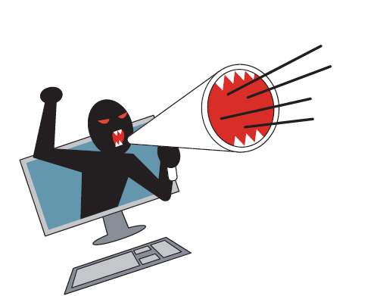
Ne deluj nasilno
Jeza je nasilna do tebe in do drugih.
Ne dovoli ji, da pritisne ukaz Pošlji ali Objavi.
Počakaj, da se jeza ohladi.
Potem preberi napisano in pomisli, kako bi ti bilo, če bi bilo to sporočilo namenjeno tebi.
Ga še želiš poslati ali objavit
Osebne podatke in podrobnosti iz zasebnosti zaupaj le tistim, ki jih poznaš in jim res zaupaš tudi v živo, doma, v šoli, na cesti.

Slide 11
Pazi nase in ukrepaj
Nikomur, niti najboljšim prijateljem, ne dajaj svojih spletnih gesel.
Osebne podatke in podrobnosti iz zasebnosti zaupaj le tistim, ki jih poznaš in jim res zaupaš tudi v živo, doma, v šoli, na cesti.
Ne odpiraj sporočil, ki pridejo od neznancev.
Če te s sporočili kdo nadleguje, jih ne briši!
Blokiraj nadlegovalca.
Če je mogoče, odkrij, kdo je. Odrasli osebi, ki ji zaupaš, povej, kaj se ti dogaja.

Slide 12
Varna uporaba spleta Naj to, kar je dobro, ne postane slabo!
Podatki, ki jih zapišeš v elektronsko pošto, aplikacijo ali spletni obrazec, te lahko hitro spravijo v nevarnost.
Osebnih podatkov ne zaupaj nikomur samo zato, ker te prosi zanje.
Ravnaj previdno z elektronsko pošto, ki zahteva od tebe dragocene podatke (npr. o bančnem računu, geslu).
Posvetuj se z odraslimi.
Na spletu vse ostane za vedno.
Čeprav se ti zdi, da je tam vsak dan kaj novega, bo tvoja včerajšnja fotografija ali objava tam ostala za vedno.
Celo potem, ko jo ti izbrišeš! Zato je bolje, da ne objavljamo tistega, za kar ne želimo, da bi kdaj v prihodnosti videli in vedeli vsi.

Slide 13
Na spletu ni vse res
Novice, ki se širijo po spletu, so morda izmišljene ali pa ta, ki jih je objavil, ni niti preveril, ali so resnične.
Ne verjemi vsega in ne širi neresnic ali laži samo zato, ker se ti zdi zabavno.
Preverjaj tudi, ali so naslovi strani, ki jih obiskuješ, pravi.
Naj te povezave ne odpeljejo na nepreverjene spletne naslove.
Zato na spletu nikomur ne verjemi in ne zaupaj bolj, kot bi mimoidočemu neznancu.

Slide 14
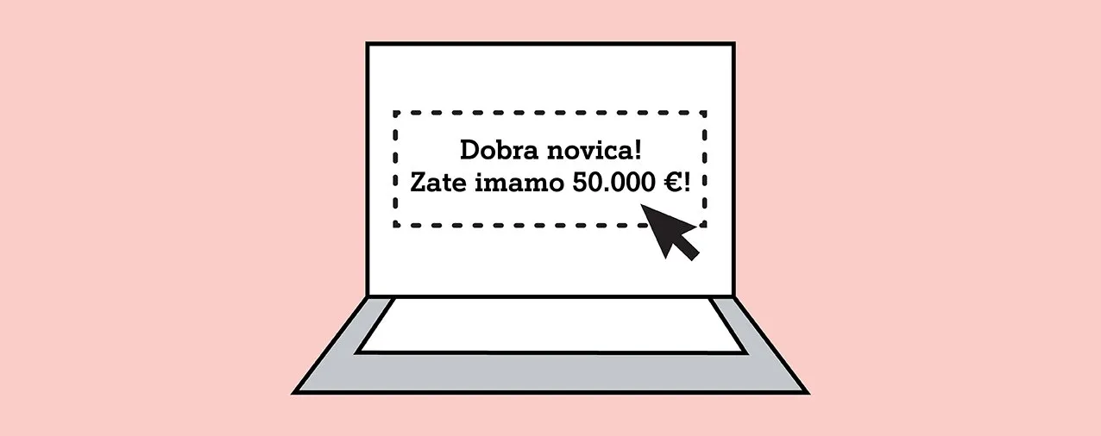
Spletne prevare
Ljudje več let vplačujejo loto listke in še nikoli niso zadeli glavne nagrade, kolikšna misliš, da je možnost, da si milijone zadel prav ti, ki se sploh nisi prijavil na noben nagradni natečaj?
Nihče ni tak srečnež, zato ne odpiraj sporočil, ki od tebe zahtevajo osebne podatke za nakazilo, te prosijo za denarno pomoč, ali ti pošiljajo novice, ki jih »preprosto moraš videti«.

Slide 15
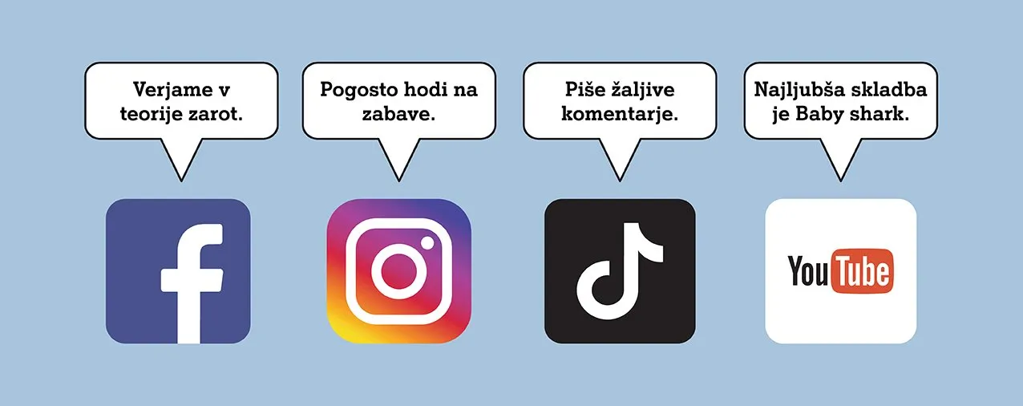
Dober izgled je pomemben tudi na spletu
Z vsako objavo na spletu izgubiš nekaj svoje zasebnosti in dopolniš svoj spletni ugled.
Nekaj razkrijemo na TikToku, nekaj na Instagramu in nekaj na Facebooku – drobne informacije, ki sestavijo celotno spletno podobo.
Naj ti nor petkov večer ne pokvari možnosti za tvojo sanjsko službo.

Slide 16
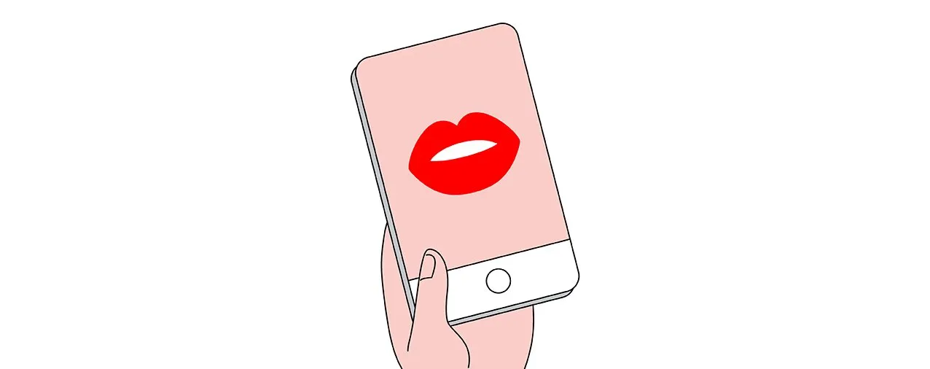
Sexting
Pošiljanje golih ali razgaljenih fotografij, posnetkov in seksualnih sporočil prek spleta ali mobilnih naprav je lahko zelo nevarno, saj ko vsebino enkrat pošlješ, popolnoma izgubiš nadzor nad njo – prejemnik jo lahko objavi javno, pošlje prijateljem ali te z njo izsiljuje.
Pred vsako vsebino, ki jo pošlješ, se vprašaj, ali bi želel, da jo vidijo tudi tvoji prijatelji, starši, učitelji, bodoči delodajalci in neznanci.

